Slide 1

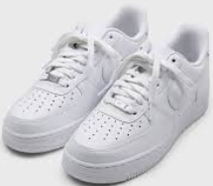
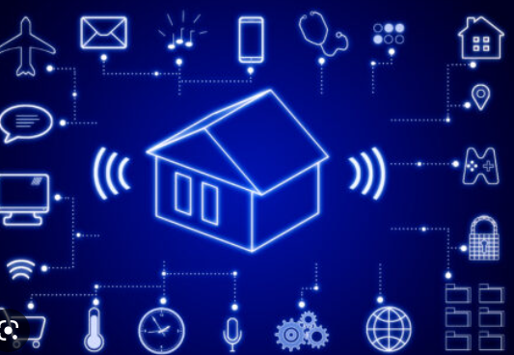

IOT 센서
_
□
X
▲
<Smart Shoes Care>
TEAM MASEOK
201810876 문성준
201910903 오세욱
▼

Slide 2
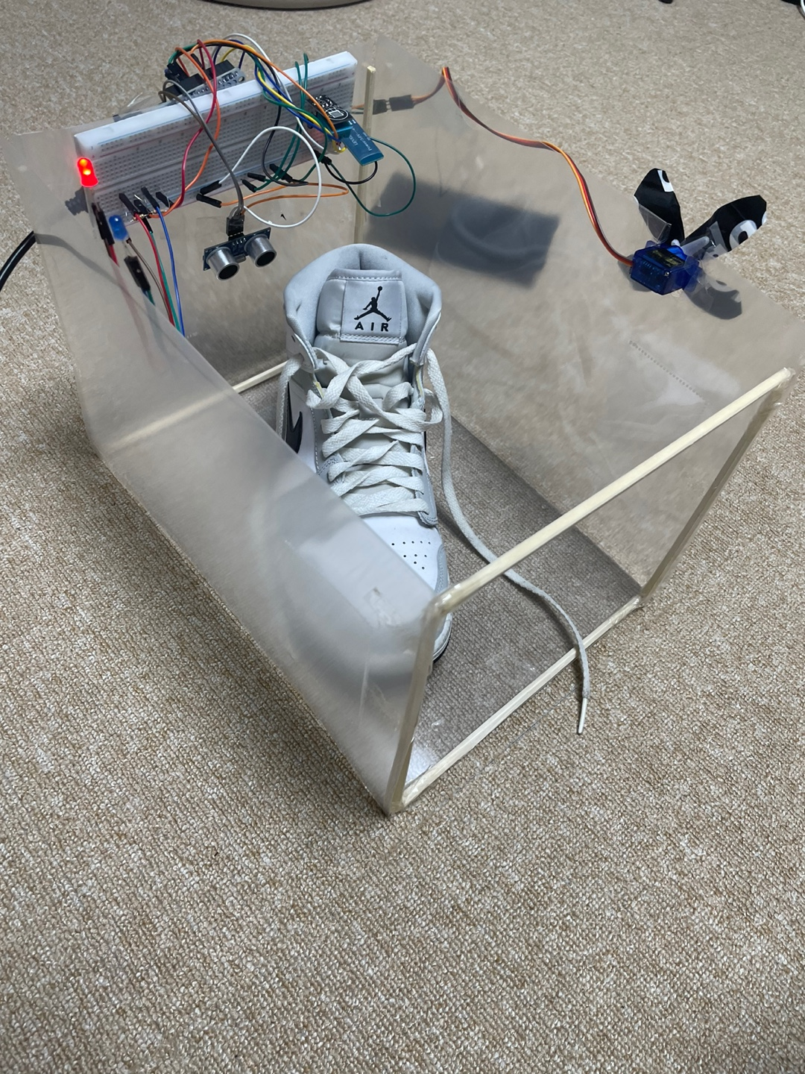
IOT 센서
_
□
X
▲
▼

Slide 3
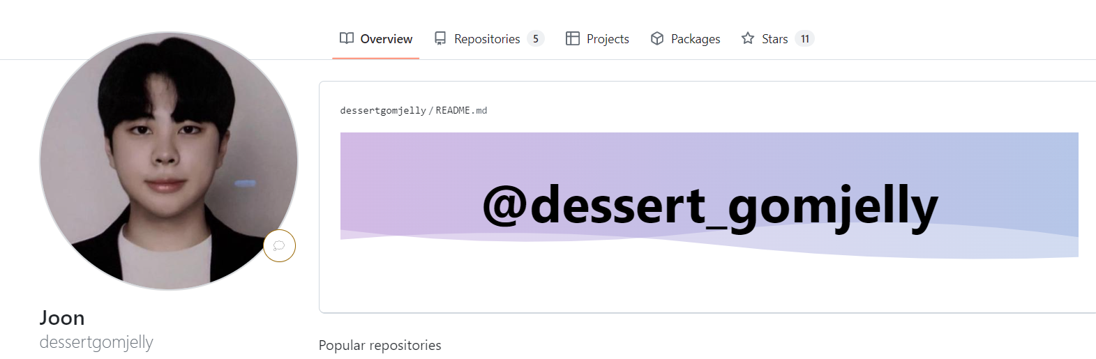
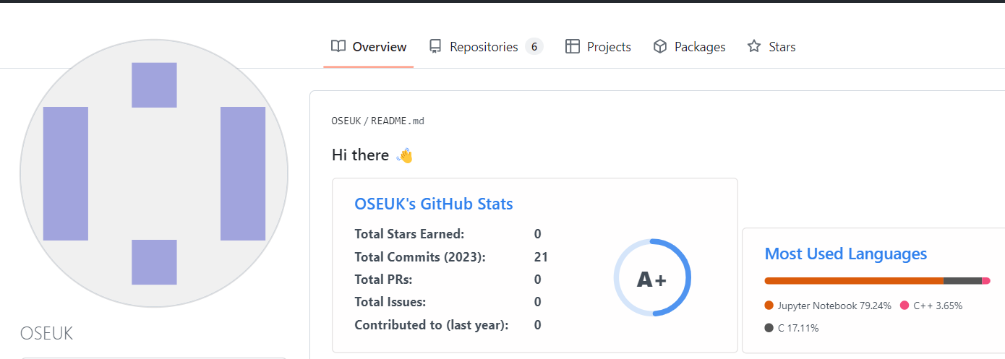
팀원 별 역할
_
□
X
▲
-팀장 : 201810876 문성준
-노션을 활용한 일정 조정, 소스 코드 제어
-팀원 : 201910903 오세욱
- 라즈베리파이, 회로 연결, 소스 코드 제어
▼

Slide 4
IOT 센서
_
□
X
▲
협업 툴
▼

Slide 5
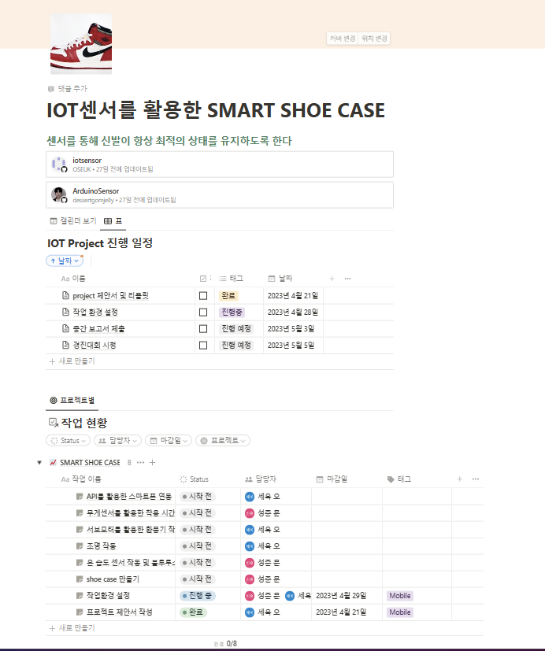
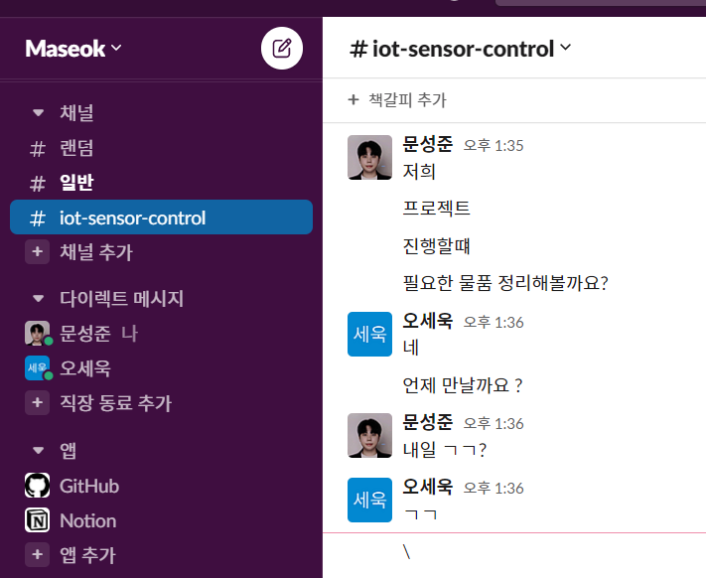
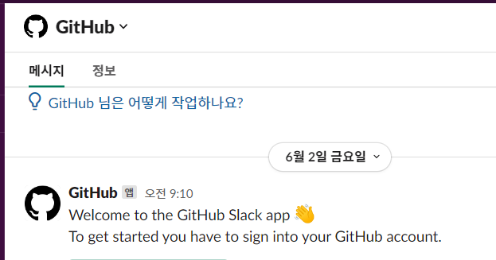
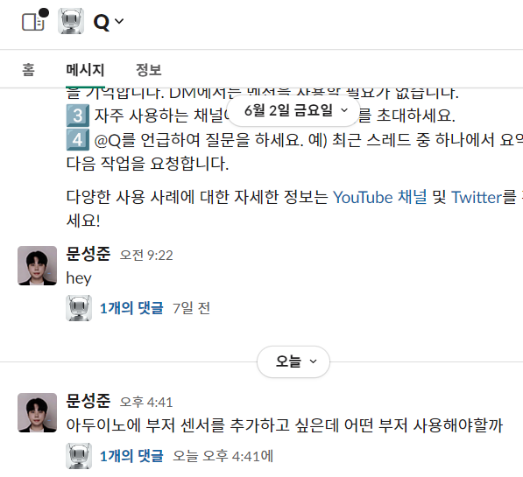
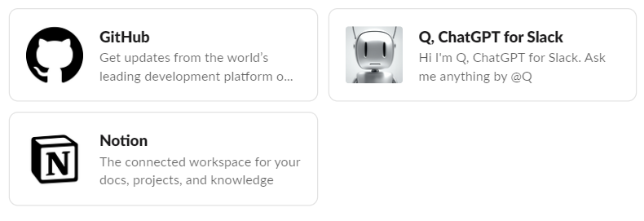
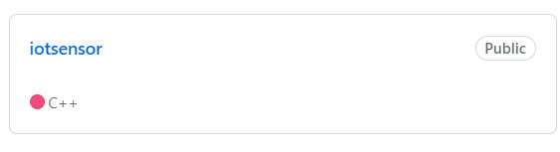
협업 툴
_
□
X
▲
2. NOTION을 활용한 작업관리
1. SLACK을 활용한 소통
SLACK에 외부 API (CHAT GPT, GITHUB)연동
3. GITHUB 작업 내용 공유, 게시
▼

Slide 6
목차
_
□
X
▲
GOAL
1. 주제
2. 주제 선정 이유
3. 시스템 구성도 및 핵심 기능
4. 시스템 구현
5. 최종 목표
및 향후계획
▼

Slide 7
IOT 센서
_
□
X
▲
1.주제
▼

Slide 8
1 . 주제 <Smart Shoe Care 2.0>
_
□
X
▲
<Smart Shoe Care>
‘신발 관리’와 ‘리셀 시장’ 이라는 두가지 측면을 모두 만족 시킬 수 있는 <Smart Shoe Care> 를 주제로 선정.
1. 신발관리
온 습도를 실시간으로 측정하고, 모터를 이용해 온 습도를 조절하여 자동으로 신발을 관리 하게 한다.
LED를 활용하여 현재 상태를 파악하고 더 나아가 전시 용도로 사용할 수 있다.
2. 리셀
리셀 시 가장 중요한 착용시간에 대한 데이터를 수집하여 리셀(중고) 거래 시에 신뢰성 있는 자료로 활용할 수 있게 한다.
▼

Slide 9
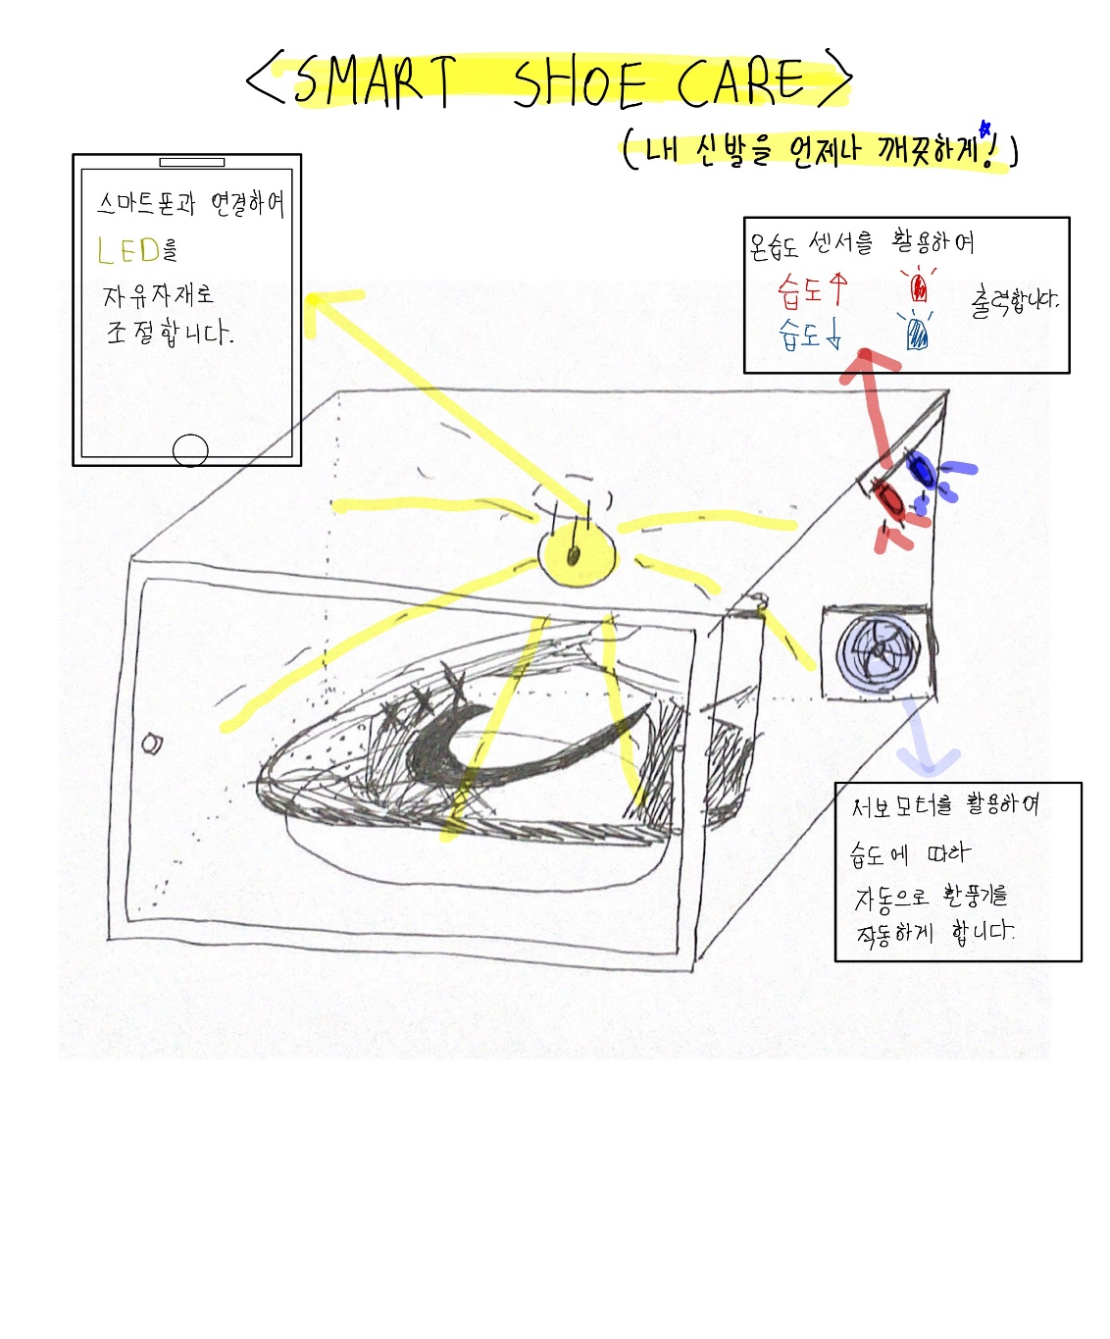
1. 주제
_
□
X
1. 리플릿 (Smart Shoe Care 1.0)
▲
▼

Slide 10
IOT 센서
_
□
X
▲
2. 주제 선정 이유
▼

Slide 11
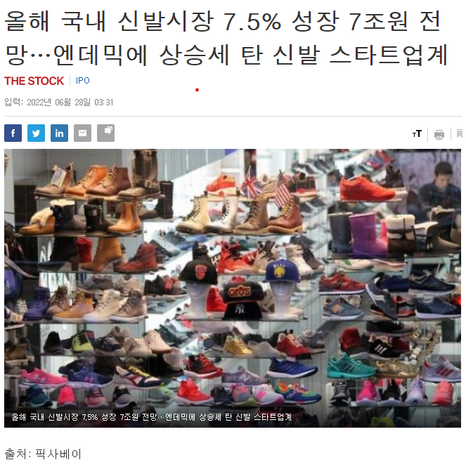
2. 주제 선정 이유 (신발 시장 규모)
_
□
X
▲
Coronavirus 19 Pandemic
Endemic
MZ세대가 신발을 중요한 패션아이템으로 여겨 지출을 아끼지 않은 경향도 더욱 뚜렷해질 것으로 보인다.
https://kr.investing.com/news/markets/article-809396
▼

Slide 12
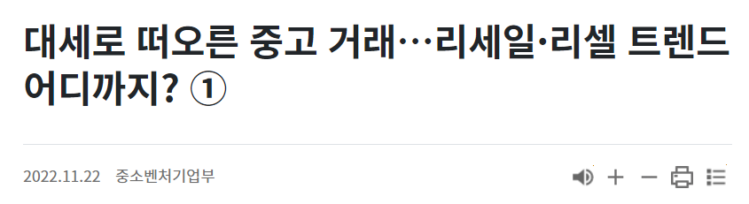
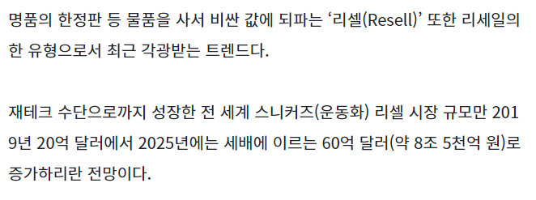
2. 주제 선정 이유 (리셀 시장 규모)
_
□
X
▲
리셀 시장 규모 확대
리셀(중고) 시장의 확대에 있어서 가장 중요한 포인트는 신발의 관리와 착용 시간이다. 이에 따라, 스마트 슈케어를 통해 신발을 관리하고, 착용 시간에 대한 정보를 수집하여 중고 거래 시에 신뢰성 있는 자료로 활용할 수 있다.
https://www.korea.kr/news/visualNewsView.do?newsId=148908568
▼

Slide 13
IOT 센서
_
□
X
▲
3. 시스템 구성도 및 핵심기능
▼

Slide 14
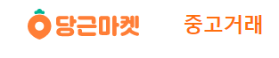
3. 시스템 구성도 및 핵심 기능
_
□
X
(Smart Shoe Care 2.0)
핵심 기능
▲
신발 보관
상태 관리
착용 시간
조명을 이용한 상태 표현
LED를 이용하여 조명효과를 나타낼 수 있습니다. 현재 온습도에 따라 다른 조명을 나오도록 했습니다.
신발의 습도 조절
신발의 온도, 습도를 조절하여 신발 상태를 관리 할 수 있습니다.
신발의 착용 시간 저장
중고 거래 시 가장 중요한 POINT인 신발 착용 시간을 이를 이용하여 조금 더 공증된 자료로 활용 할 수 있습니다.
▼

Slide 15
3. 시스템 구성도 및 핵심 기능
_
□
X
(Smart Shoe Care 2.0)
시스템 구성
<수동 부저>
수동 부저를 활용하여 신발 객체 탐지마다 도난 방지 시스템 알림 기능으로 활용한다.
▲
<온 습도 센서 + Led>
온 습도 센서를 활용하여 습도가 높으면 빨간색 LED를 출력하고 습도가 낮으면 파란색 LED를 출력한다.
<앱 인벤터>
앱 인벤터를 활용하여 온 습도를 휴대폰으로 확인할 수 있도록 한다. 어떻게 조절할지 판단한다.
<초음파 센서>
초음파 센서를 이용해 거리를 측정한다.
신발이 슈케이스 안에 있으면 시간이 흐르게 하고 신발이 없으면 중지하는 방식으로 사용시간을 측정한다.
APP inventor를 활용하여 사용시간과 누적시간에 대한 데이터를 볼 수 있게 한다.
<온 습도 센서 + 모터>
DHT 센서를 이용하여 온도와 습도 값을 측정한다. 모터를 제어하여 적절한 온도, 습도에 따라 자동으로 작동시켜 환풍기로 활용한다.
▼

Slide 16
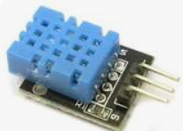
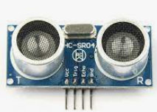
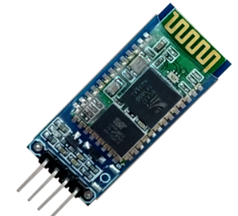
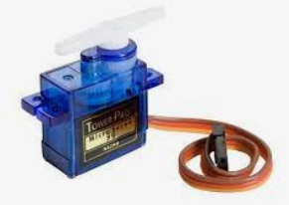
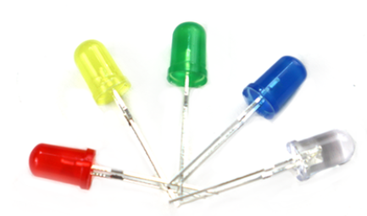
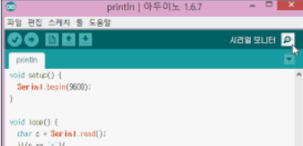
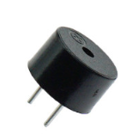
3. 시스템 구성도 및 핵심 기능
_
□
X
신발 관리 기능
객체 탐지 기능
▲
<온 습도 센서 DHT 11>
<초음파 센서>
온 습도 센서를 통해 슈케이스안의 온 습도를 측정
초음파 센서를 통해 신발의 유무를 정확히 파악
<블루투스 모듈>
<서보 모터>
<LED>
<시리얼 모니터>
<수동 부저>
블루투스와 연동해 휴대폰에서 현재 온습도를 알 수 있음
온도 > 25 || 습도 > 50
자동으로 신발의 적절한 보관 상태를 유지
온도 > 25 || 습도 > 50
온습도 상태에 따라 파란색 빨간색으로 표현
신발 사용 정보를 시리얼 모니터를 통해 출력
향후 로드셀과도 결합해 공증된 데이터셋을 만들 계획
신발의 도난방지를 위해
신발 객체 탐지 시 부저로 도난방지 음악이 나오도록함.
▼

Slide 17
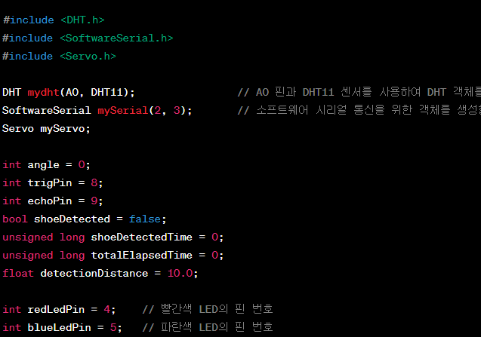
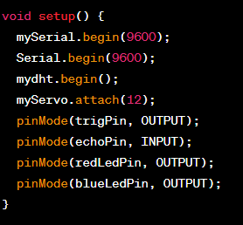
3. 시스템 구성도 및 핵심 기능
_
□
X
(Smart Shoe Care 2.0)
<코드 구성>
▲
초기값 설정
센서 및 핀모드 설정
▼

Slide 18
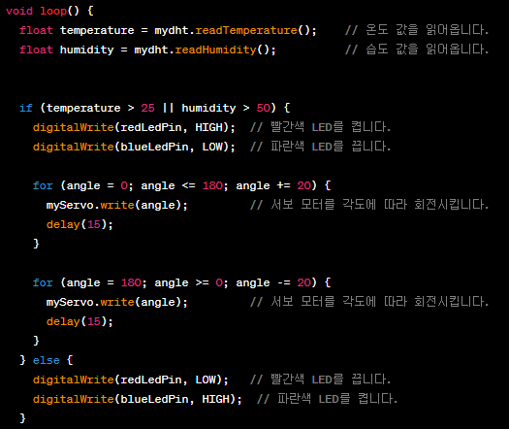
3. 시스템 구성도 및 핵심 기능
_
□
X
(Smart Shoe Care 2.0)
<코드 구성>
신발 관리 기능
▲
온습도 센서 -> LED & 환풍기
▼

Slide 19
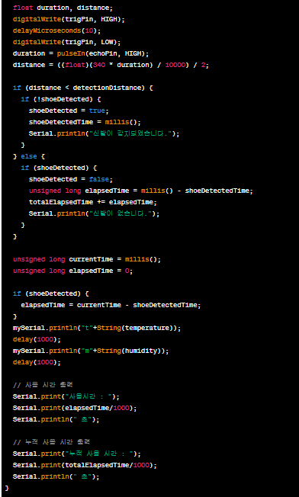
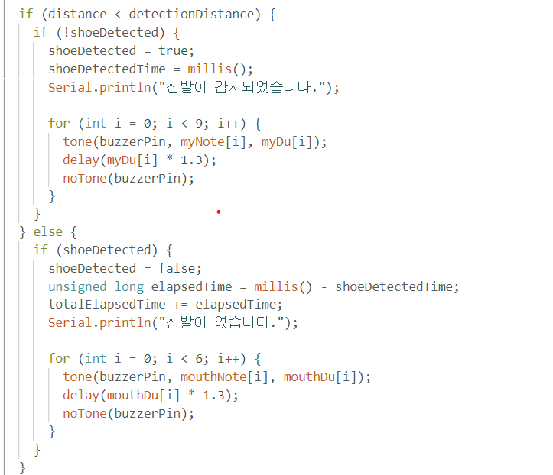
3. 시스템 구성도 및 핵심 기능
_
□
X
(Smart Shoe Care 2.0)
<코드 구성>
객체 탐지 기능
▲
초음파 센서 -> 신발 감지, 사용시간 DATA
앱 & 시리얼 모니터 시각화
부저 센서 -> 신발 도난 감지
▼

Slide 20
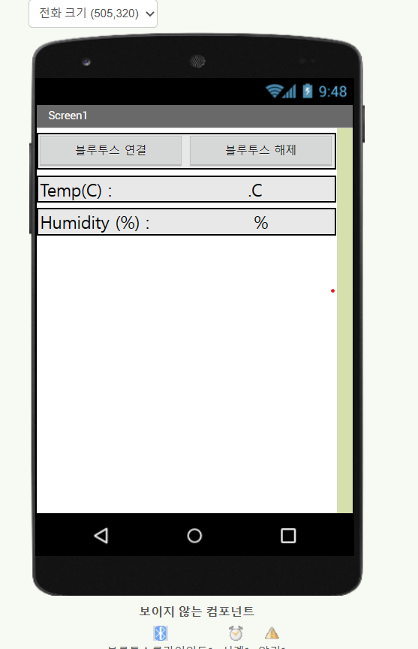
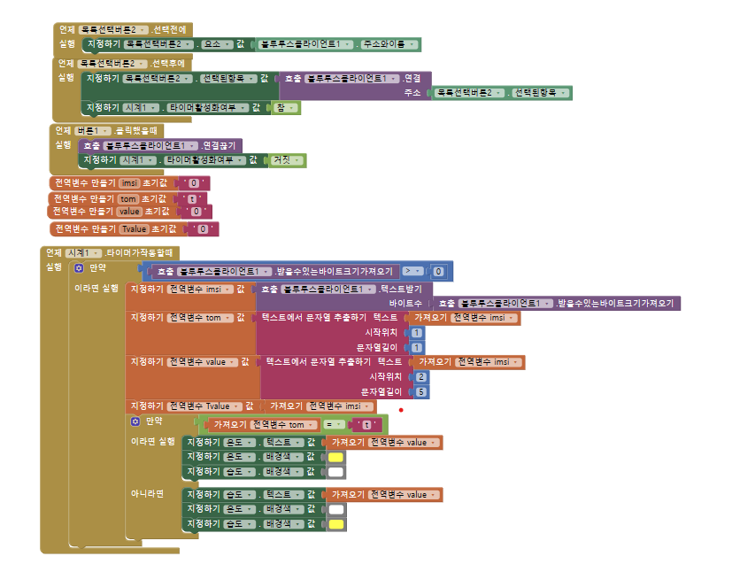
3. 시스템 구성도 및 핵심 기능
_
□
X
(Smart Shoe Care 2.0)
▲
<앱 인벤터 >
▼

Slide 21
IOT 센서
_
□
X
▲
4. 시스템 구현
▼

Slide 22
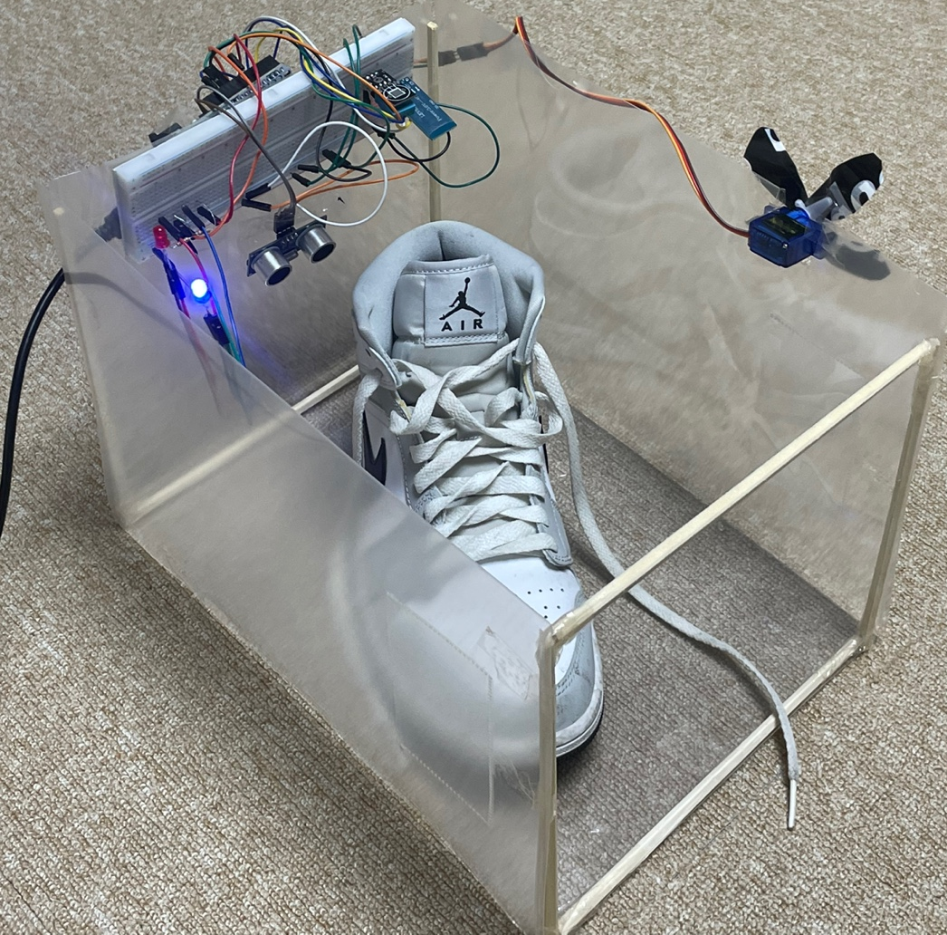
IOT 센서
_
□
X
Shoe Case Prototype
▲
▼

Slide 23
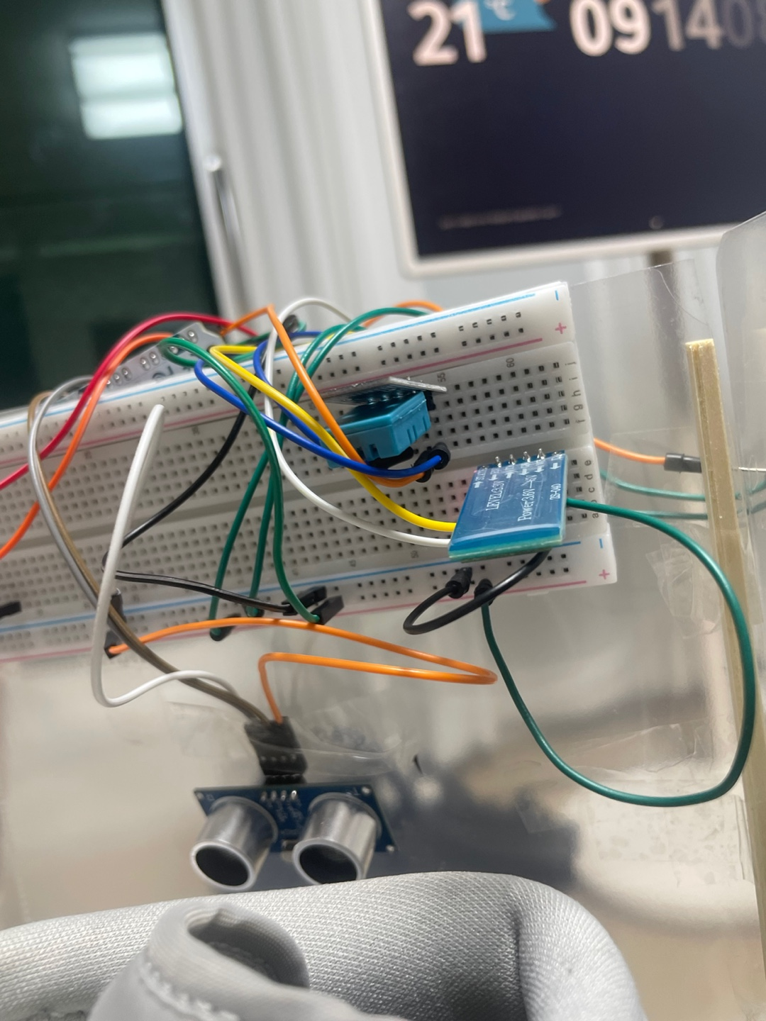
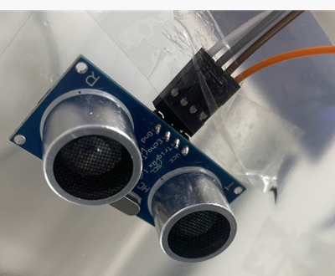
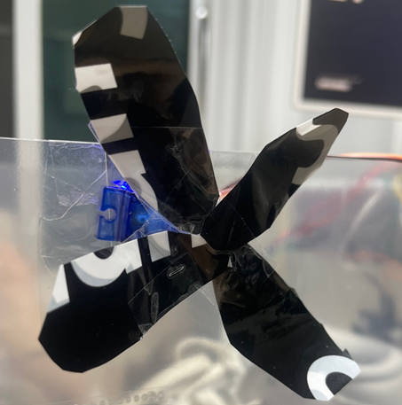
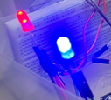
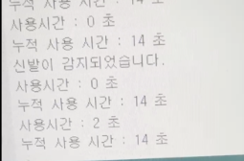
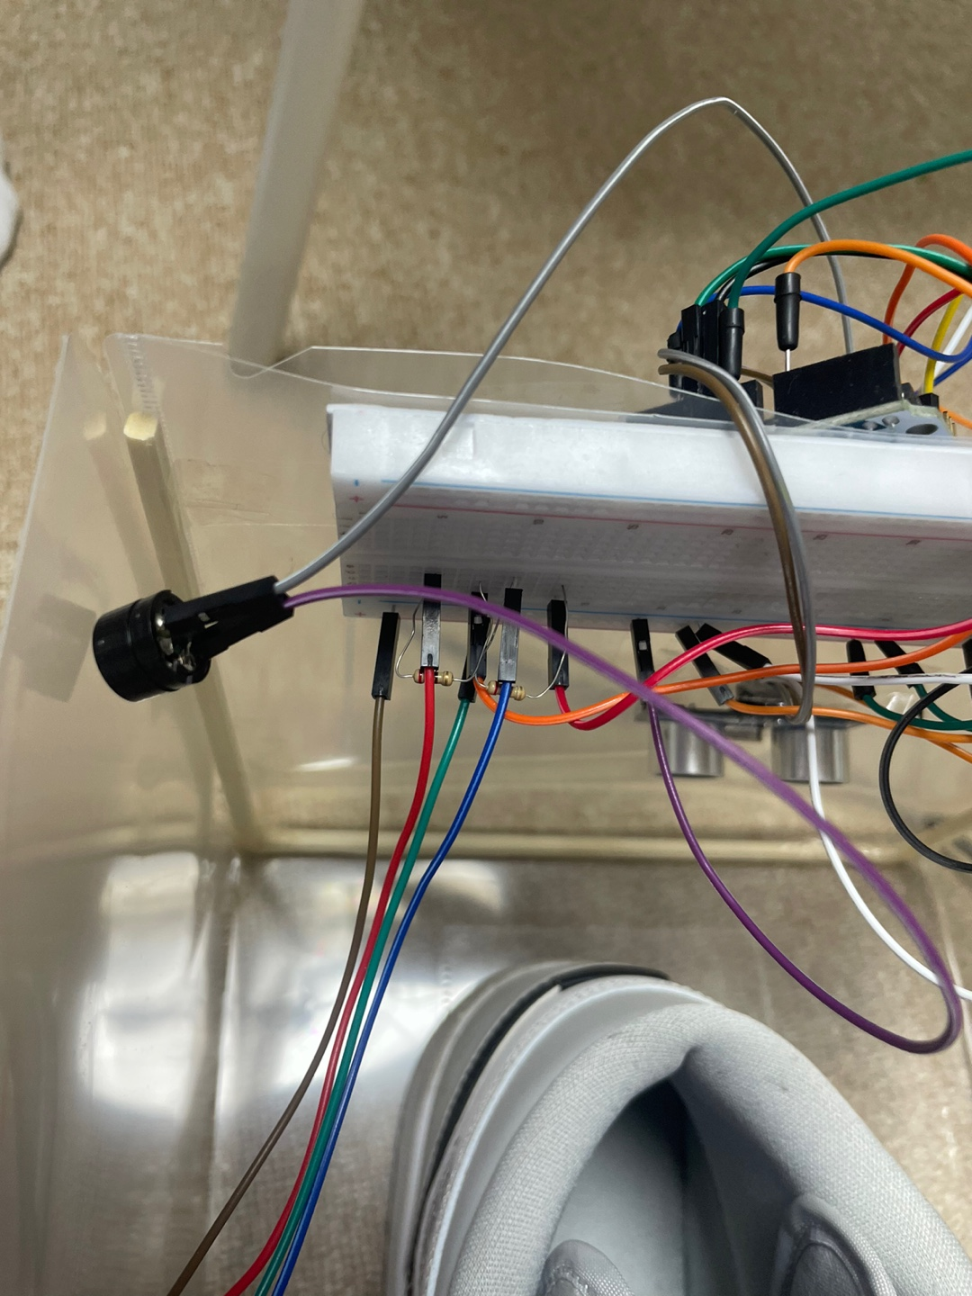
결과물
_
□
X
센서 별 구현 이미지
신발 관리 기능
객체 탐지 기능
▲
<온 습도 센서 DHT 11>
<초음파 센서>
온 습도 센서를 통해 슈케이스안의 온 습도를 측정
초음파 센서를 통해 신발의 유무를 정확히 파악
<블루투스 모듈>
<서보 모터>
<LED>
<시리얼 모니터>
<수동 부저>
신발 사용 정보를 시리얼 모니터를 통해 출력
향후 로드셀과도 결합해 공증된 데이터셋을 만들 계획
신발의 도난방지를 위해
신발 객체 탐지 시 부저로
도난방지 음악이 나오도록함.
블루투스와 연동해 휴대폰에서 현재 온습도를 알 수 있음
온도 > 25 || 습도 > 50
자동으로 신발의 적절한 보관 상태를 유지
온도 > 25 || 습도 > 50
온습도 상태에 따라 파란색 빨간색으로 표현
▼

Slide 24
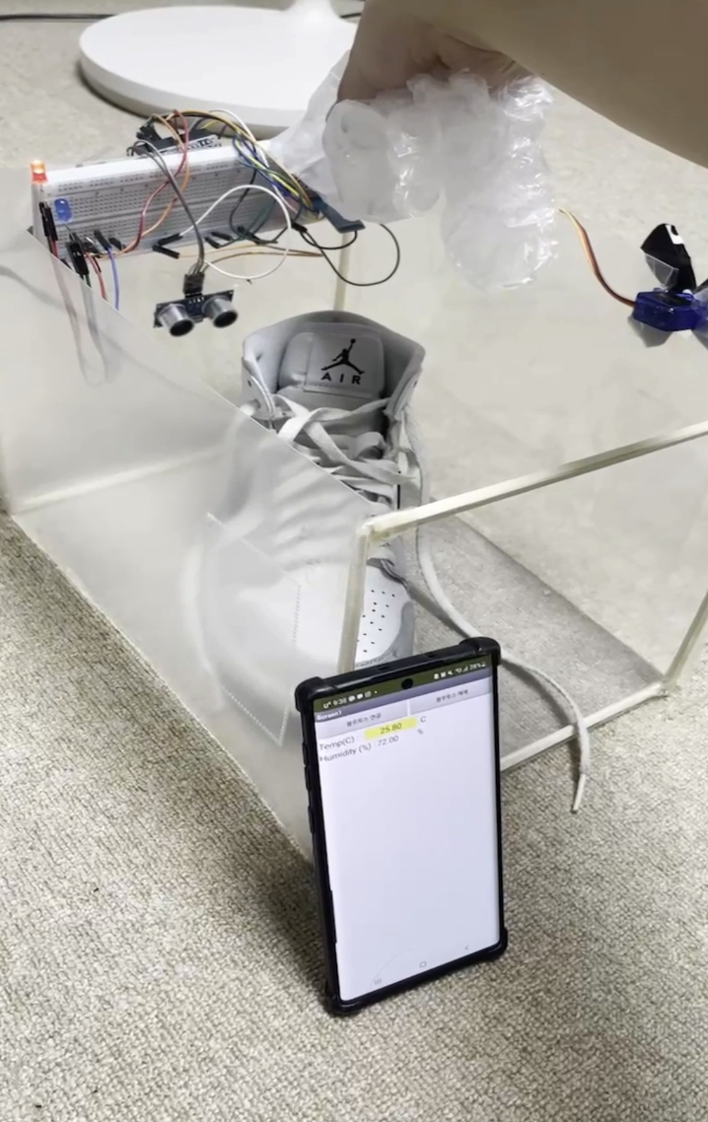
IOT 센서
_
□
X
신발 관리 기능
▲
▼

Slide 25
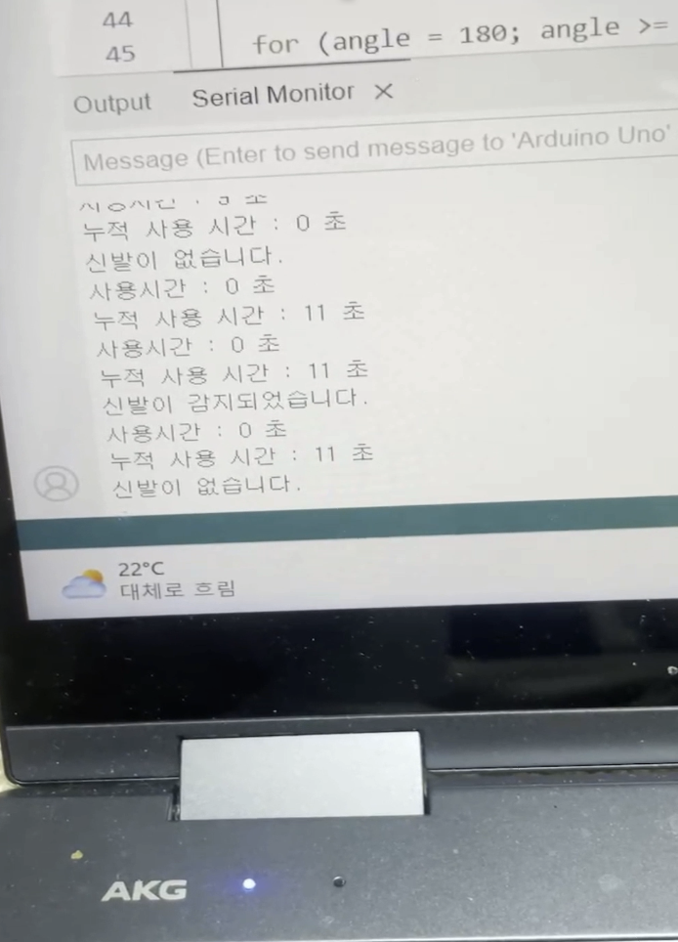
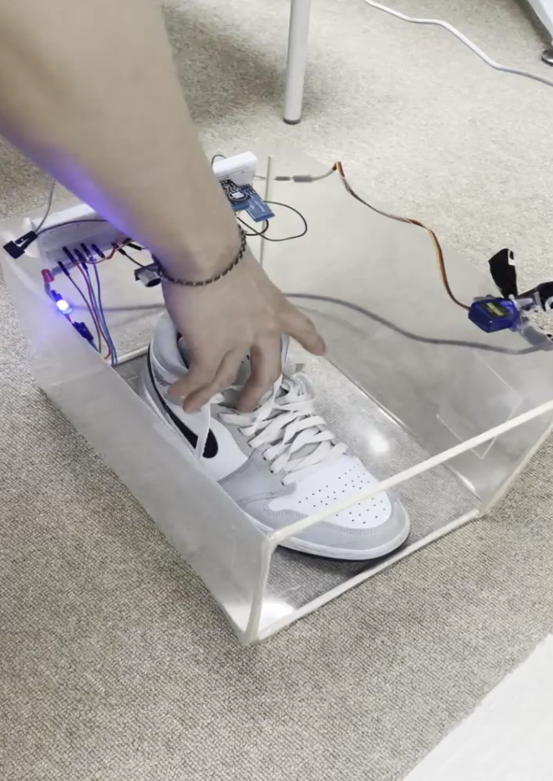
IOT 센서
_
□
X
시리얼 모니터를 통해 신발 사용 시간 DATA SET 저장,
신발 유무에 따라 시스템 작동
객체 탐지 기능
신발 객체 탐지를 통해 신발이 들어갈 때 나올 때 도난 방지 시스템(부저 알림) 작용
▲
▼

Slide 26
IOT 센서
_
□
X
▲
5. 최종 목표 및 향후계획
▼

Slide 27
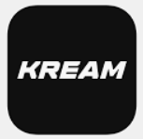

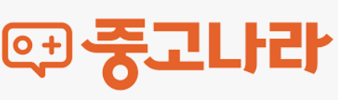
최종 목표 및 향후계획
_
□
X
▲
UNIQUE SELLING POINT
GOAL
1. 최종 목표
이 프로젝트의 최종 목표는 사용자의 신발 관리를 스마트하게 도와주는 Smart Shoe Care 시스템을 구현하는 것이다. 사용자가 사용 시간, 온도 및 습도 등의 정보를 쉽게 추적하고 관리할 수 있는 시스템을 실제 완성 시킨다.
이를 위해 다양한 센서, 모듈을 활용하여 스마트폰 앱과 연동하며, 데이터베이스를 통해 정보를 저장 및 관리한다.
현재는 데이터베이스를 구현하기 어렵다고 판단하여, 간단히 작동 방식을 파악할 수 있도록 프로토타입을 만들었다.
B2B , B2C
2. 향후 계획
향후 계획으로는 더 많은 센서와 모듈을 활용하여 Smart Shoe Care 시스템의 기능을 확장하고, 사용자가 더욱 편리하게 사용할 수 있는 인터페이스를 개발하는 것이다.
<Smart Shoe Care>를 통해 얻은 사용시간의 DATABASE를 가지고 리셀 시장과 연동하여 리셀(중고) 거래 시에 신뢰성 있는 자료로 활용할 수 있게 한다.
▼

Slide 28
IOT 센서 기초
_
□
X
▲
수고 하셨습니다.
▼

